Slide 1

Управление интернетом в 2014 году
текущие проблемы и перспективные проекты
ЯКУШЕВ МИХАИЛ ВЛАДМИРОВИЧ
вице-президент корпорации ICANN
Восточная Европа и Центральная Азия

Slide 2
План лекции
  1. Управление интернетом
    понятие, история, современность
  2. Корпорация ICANN
  3. Заявление департамента торговли США от 14 марта 2014 года (NTIA transition)
  4. Перспективы глобального управления интернетом

Slide 3
Управление интернетом
  «Internet Governance»
  Рабочая группа по управлению интернетом при Генеральном секретаре ООН (2004-2005 гг.)
  Определение понятия «Управление Интернетом»
    Управление Интернетом представляет собой разработку и применение правительствами, частным сектором и гражданским обществом, при выполнении ими своей соответствующей роли, общих принципов, норм, правил, процедур принятия решений и программ, регулирующих эволюцию и применение Интернета.
  Принцип «участия всех заинтересованных сторон» (multi-stakeholderism)
  4 организационные модели управления интернетом

Slide 4
Терминологические проблемы
Сложности перевода
    Английский оригинал TLD
    Общепринятое (устоявшееся) использование термина на национальных языках
      Домен верхнего уровня (общего пользования)
    «Официальный» перевод международных организаций
      рДВУ
    Использование в текстах нормативных актов
      Национальный домен первого уровня
Неопределённый или неоднозначный объём отдельных терминов
    Internet Governance
    Multistakeholderism
    Stewardship
Умышленная или случайная подмена понятий
    Multilateral vs. Multistakeholder’s
    Международная информационная безопасность vs. Кибербезопасность

Slide 5
Роль гражданского общества в управлении интернетом (Отчёт РГУИ)
расширение информированности общественности и создание потенциала (знания, подготовка кадров, обмен опытом);
содействие достижению различных целей, отвечающих государственным интересам;
содействие созданию сетей;
глобализация граждан в ходе демократических процессов;
решение задач маргинальных групп населения, включая, например, общины-изгои и активистов низового уровня;
участие в политических процессах;
предоставление экспертов, специалистов, опыта и знаний по ряду направлений политики в области ИКТ;
содействие политическим процессам и проведению комплексной политики, которая была бы ориентирована на людей и предусматривала их широкое участие;
научные исследования и опытно-конструкторские разработки в области технологий и стандартов;
развитие и распространение передового опыта;
содействие в обеспечении соответствия политических и рыночных факторов потребностям всех членов общества;
поощрение социальной ответственности и практики рационального управления;
пропаганда разработки социальных проектов и организацию мероприятий особой важности, которые, возможно, не отвечают требованиям дня или доходности;
содействие формированию концепций информационного общества, ориентированного на человека, на основе прав человека, устойчивого развития, социальной справедливости и предоставления широких возможностей.

Slide 6
Как участвовать в управлении интернетом
  ICANN и другие организации инфраструктуры интернета
    Regional Internet Registries (RIPE NCC et al.), Internet Society, IETF, IAB etc.
  Международный союз электросвязи, другие специализированные учреждения ООН и межправительственные организации
  Международные форумы по управлению интернетом
    2006 Афины, 2007 Рио-де-Жанейро, 2008 Хайдарабад, 2009 Шарм-эль-Шейх, 2010 Вильнюс, 2011 Найроби, 2012 Баку, 2013 Бали, 2014 Стамбул
  Региональные и национальные форумы по управлению интернетом
  NetMundial (Сан-Паулу, апрель 2014 г.), -> GlobalNet

Slide 7
Основные (актуальные) правовые и иные проблемы
  Развитие сетевой инфраструктуры интернета
  Решение вопросов юрисдикции в интернете
  Пределы и эффективность национального регулирования интернета
  Возможности «отключения» интернета
  Недопустимость противоправного использования интернета

Slide 8
Сравнение документа Сан-Паулу (2014) г. и Тунисской Повестки дня Всемирной встречи по информационному обществу (2005 г.)
Sao Paolo’14 | Tunis’05
Internet governance should be built on democratic, multistakeholder processes, ensuring the meaningful and accountable participation of all stakeholders, including governments, the private sector, civil society, the technical community, the academic community and the users. | The international management of the Internet should be multilateral, transparent and democratic, with the full involvement of governments, the private sector, civil society and international organizations.
The respective roles and responsibilities of stakeholders should be interpreted in a flexible manner with reference to the issue under discussion. | Policy authority for Internet-related public policy issues is the sovereign right of States. They have rights and responsibilities for international Internet-related public policy issues.

Slide 9
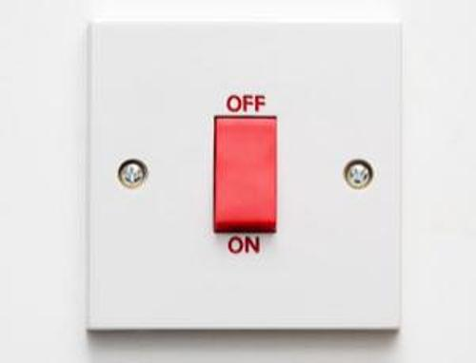
Существует ли возможность «отключения» интернета?

Slide 10

Где находится «красная кнопка»?

Slide 11
Уровни инфраструктуры интернета
Level 5: Internet Applications (Приложения)
  Веб-сайты, социальные сети, почтовые сервисы (чаты), блоги, поисковые машины
Level 4: Domain Names System (Доменные имена)
  Регистратуры, Регистраторы, администраторы доменов
Level 3: IP Adresses Space (Адресное пространство)
  IPv4 and IPv6 protocols (организации, распределяющие сетевую адресацию)
Level 2: core DNS servers (Корневые серверы)
  13 корневых серверов DNS и 300+ резервных серверов по всему миру
Level 1: Physical telecommunications channels (Каналы связи)
  Волоконно-оптические линии, спутниковые каналы, радиочастотный спектр, абонентские линии и устройства, локальные вычислительные сети
  Обеспечение услуг доступа к сети

Slide 12
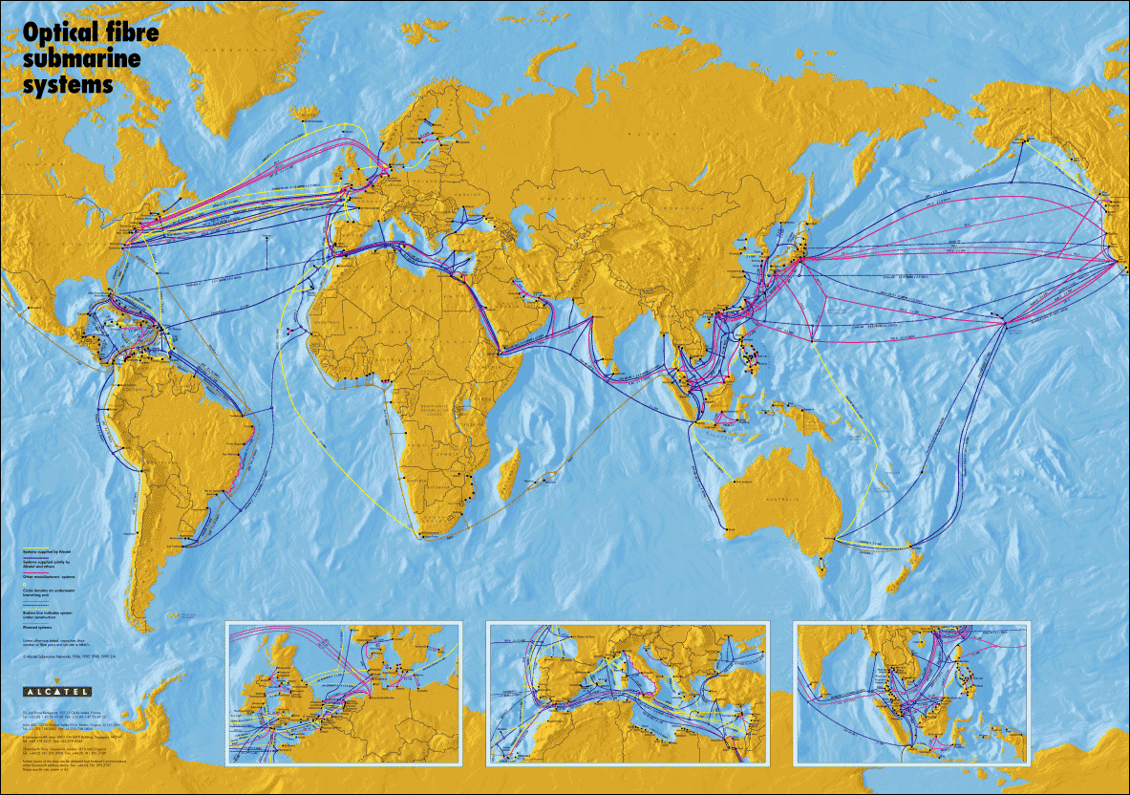
Каналы связи (подводные оптоволоконные линии)

Slide 13
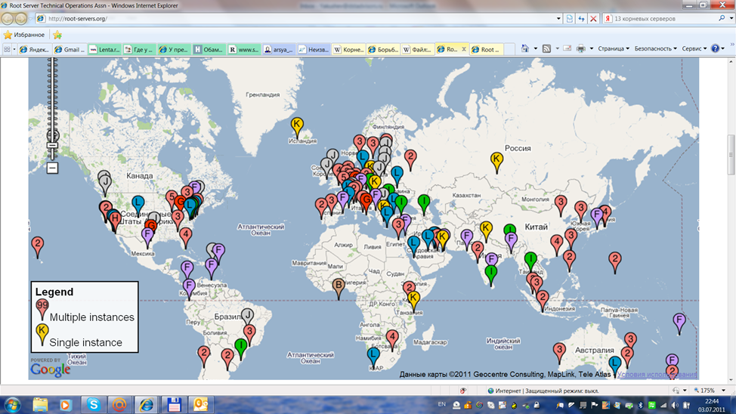
13 корневых серверов системы DNS

Slide 14
Сетевая адресация (IP-адреса)
IPv4 (32 bits): 192.10.81.114
IPv6 (128 bits): fe80:0:1:4:200:f8fa:fe21:67cd
  2*10^28 adresses
  300 миллионов IP-адресов для каждого жителя Земли ☺
Распределение: пять Сетевых центров адресации по всему миру
  RIPE NCC для Европы, включая Республику Беларусь и Российскую Федерацию (Амстердам)

Slide 15
Система доменных имён (DNS)
198.41.0.4 (IPv4) =
= 2001:503:ba3e::2:30 (IPv6) =>=>
=>=> ns.internic.net [VeriSign Corp.]

Slide 16
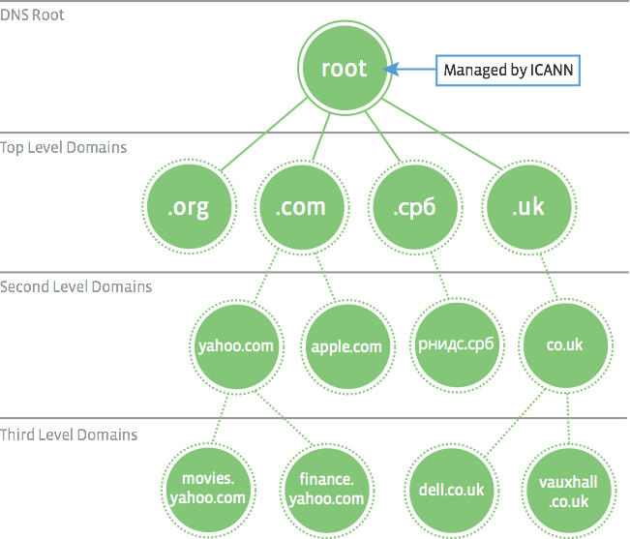
Уровни DNS

Slide 17
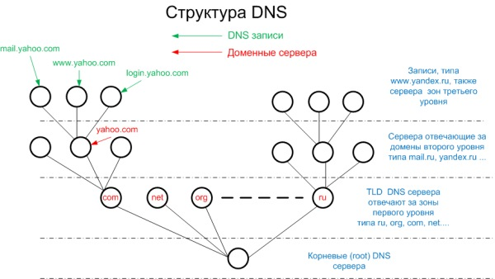
Уровни DNS (как это устроено)

Slide 18
Виды доменов верхнего уровня
«страновые» (Country Code TLDs)
  .ru, .uk, .by, .de etc.
«общего пользования» (Generic TLDs)
  .com, .org, .net, .info, .aero, .xxx etc.
«интернационализированные» (Internationalized TLDs)
  .РФ, .中國 etc.
«новые общего пользования» (‘New Generic’ TLDs)
  .google, .wine, .москва, .kids etc.

Slide 19
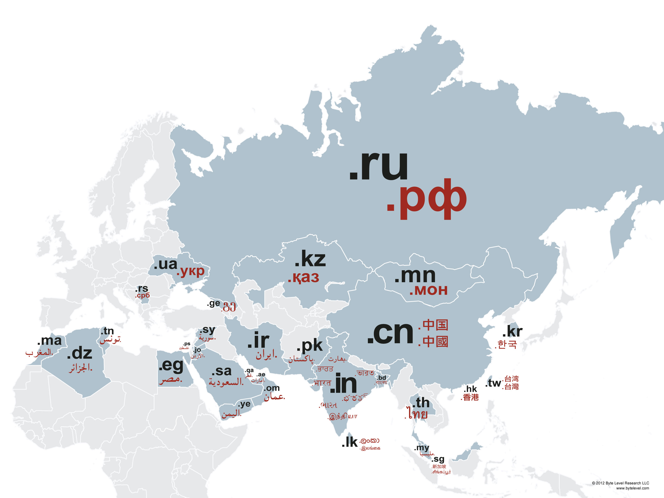
страновые домены IDN
  33 новых домена в 23 странах мира

Slide 20

Интернационализированные «новые» домены общего пользования
  游戏 (xn--unup4y) – Chinese for “game(s)”
  сайт (xn--80aswg) – Russian for “site”
  (xn--ngbc5azd) – Arabic for ”web/network”
  みんな (xn--q9jyb4c) - Japanese for “everyone”
  公益 (xn--55qw42g) – Chinese for “charity”
  .삼성 (xn―cg4bki) – Korean for “Samsung/Samseong”
  .网络 (xn--io0a7i) – Chinese for “network”

Slide 21

Корпорация ICANN (ИКАНН)
  ICANN (Интернет-корпорация по присвоению имён и нумерации) учреждена в 1998 году как некоммерческая корпорация «в общественных интересах»по законам штата Калифорния (США) с основной штаб-квартирой в Лос-Анжелесе и офисами в Вашингтоне, Брюсселе, Женеве, Стамбуле и Сингапуре
  ICANN представляет собой организацию, действующую на принципах участия всех заинтересованных сторон и проводит ежегодно три глобальных встречи по рассмотрению текущих и перспективных вопросов развития интернета
  Органы управления ICANN: Правление, Генеральный директор, Правительственный консультативный комитет и другие консультативные подразделения, а также Организации поддержки
  ICANN координирует деятельность Администрации адресного пространства интернета (IANA) и её ключевые функциии по управлению системой DNS

Slide 22
Корпорация ICANN (ИКАНН)
  В настоящее время действует Подтверждение о намерениях (Affirmation of Commitments) с Департаментом торговли США
  Руководящим органом ICANN является Правление (Board), 21 член, избираемый (назначаемый) по различным процедурам, в том числе по выбору Комитета по назначениям (Nomination Committee)
  Президентом ICANN является Фади Шехаде (Fadi Chehade), гражданин Египта
  На апрель 2014 г. cотрудниками ICANN являются 275 человек из более чем 30 стран мира

Slide 23
Сайт ICANN в интернете
  WWW.ICANN.ORG

Slide 24
Заявление департамента торговли США 14 марта 2014 г.
14 марта 2014 года Национальная администрация по телекоммуникациям и информации (NTIA) департамента торговли США заявила о своем намерении передать исполнение своих функций в отношении доменных имен интернета глобальному сообществу заинтересованных сторон.
В качестве первого шага NTIA попросила ICANN собрать глобальные стороны для разработки предложения по передаче функций NTIA в координации системы доменных имен интернета (DNS).
Указанная работа активно ведётся в настоящий момент в рамках различных рабочих и координационных групп (представление первых результатов – к началу 2015 года)

Slide 25
Функции IANA
  Эксплуатация и обслуживание файл корневой зоны интернета, обработка запросов на внесение в него изменений (добавление или обновление записей и подписей делегирования)
    Санкционируется NTIA
  Поддержка (обслуживание и обеспечение общедоступности) базы данных WHOIS корневой зоны
  Поддержка адресного пространства IPv4, IPv6 и пространства номеров автономных систем (AS), делегирование блоков IP-адресов пяти региональным интернет-регистратурам
  Анализ и присвоение уникальных значений различным параметрам (кодам операций, номерам портов и протоколов, идентификаторов объектов) протоколов интернета (по согласованиею с IETF)
  Выполнение функций регистратуры доменов верхнего уровня .int., .apra.

Slide 26
Принципы передачи полномочий NTIA
  Поддержка развития модели с участием всех заинтересованных сторон
  Обеспечение безопасности, стабильности и отказоустойчивости системы DNS
  Удовлетворение ожиданий заинтересованных сторон
  Продолжение обеспечения открытости интернета

Slide 27
Роль NTIA в управлении инфраструктурой интернета
  Соглашение с ICANN о выполнении функций IANA
  Внесение изменений в главный файл корневой зоны
  Соглашение о сотрудничестве с компанией Verisign на исполнение технических функций: управление «ключом подписания зоны (ZSK), внесение изменений в файл зоны
  НЕ инициализирует запросы о внесении изменений в файл зоны, НЕ осуществляет самостоятельных действий или оценку запросов о внесении изменений в файл корневой зоны

Slide 28
Необходимые пояснения
  NTIA не имеет определяющей роли в разработке политики по координации системы DNS
    Заявление NTIA не касается методов разработки политики и их изменения
    Роль иных организаций инфраструктуры интернета не изменяется
  NTIA не занимается исполнением функций IANA
    Роль ICANN в осуществлении функций IANA не подлежит рассмотрению
  Исполнение функций IANA не касается вопросов, не находящихся в сфере её основной компетенции, таких как кибербезопасность, защита конфиденциальной информации и персональных данных

Slide 29
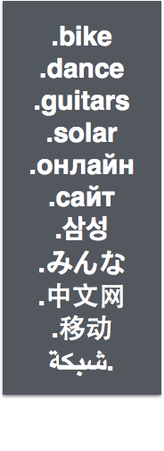
Перспективные вопросы управления интернетом
  Программа новых доменных зон общего пользования (более 2000 заявлений по 1900 новым доменам верхнего уровня, порядка 200 уже делегированы, из них не менее 10 процентоов – интернационализированные доменные имена)
  Переход IPv4 -> IPv6
  Реализация системы DNS Sec для повышения безопасности транзакций в системе DNS
  WHOIS 2.
  Transparency and accountability of ICANN
  Подготовка и заключение универсального международного соглашения по управлению интернетом

Slide 30
Вопросы?
Спасибо за внимание!

